Slide 1
AI News Daily Deck
2026-02-12
12 件
10 件
3 社
Total News
High Impact
Companies

Slide 2
Executive Summary
Total
Top Company
High Impact
Companies
12 件
Other 6件
10 件
3 社
KEY TAKEAWAYS
1
OpenAIとAnthropicが史上最大級の200億ドル超の資金調達を進行中、Sequoia CapitalとAltimeter Capitalが両社に同時投資する異例の展開
2
Big Tech 5社（Google、Microsoft、Meta、Amazon、Apple）の2026年AI設備投資が6500億ドルに到達、前年比81%増の歴史的規模
3
xAIが200億ドルのシリーズE調達完了後、月面AI衛星工場構想を発表。宇宙ベースデータセンターで計算資源制約を突破する戦略
4
ロボティクス分野でSkild AIが14億ドル調達（評価額140億ドル）、2025年のロボティクス投資総額は140億ドルで前年比70%増加
5
GPU需要急拡大で供給不足が深刻化、データセンター電力消費問題と合わせて「AIの2026年問題」として業界の成長制約要因に浮上
AI News Daily Deck | 2026-02-12 | Page 1

Slide 3
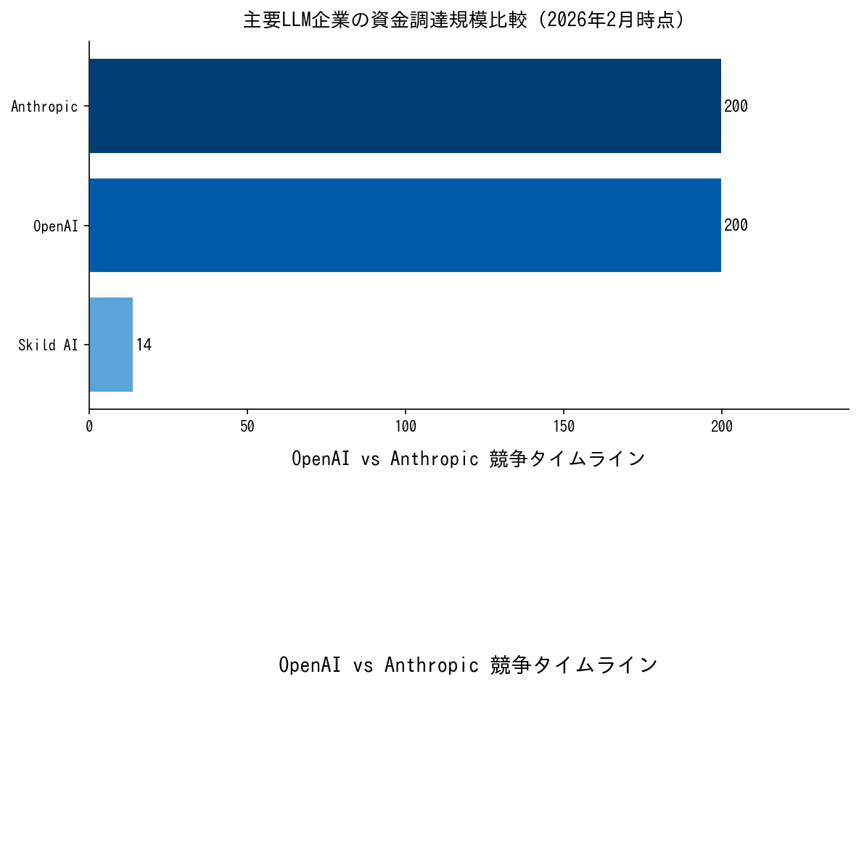
TODAY'S HIGHLIGHT
OpenAIとAnthropicが史上最大級200億ドル超の資金調達競争、Sequoia・Altimeterが両社に同時投資する異例の展開
OpenAI | Business | ★★★★★
OpenAIとAnthropicが同時期に史上最大規模の資金調達ラウンドを進行中。Anthropicは200億ドル超を調達予定で、Sequoia CapitalとAltimeter Capitalが投資。従来VC業界では競合企業への同時投資はタブー視されてきたが、AI分野の巨額資本需要により慣例が崩れている。両社の資本調達競争は技術開発競争だけでなく、AI安全規制をめぐる政治対立にも発展。Anthropicは2000万ドルのスーパーPACを設立し、中間選挙でOpenAIと対峙する構図となっている。
I
Impact
AI業界の資本集中が加速し、新規参入障壁が上昇。VC業界の投資慣行が変化し、競合同時投資が常態化する可能性。政治的対立により規制環境の不確実性が増大し、企業戦略にも影響。Anthropicの法務ツールリリースによりデータサービス企業の株価が
O
Outlook
2026年後半にかけて両社の資金調達が完了し、次世代モデル開発とインフラ投資が加速。中間選挙の結果次第でAI規制の方向性が決定し、業界構造に長期的影響。OpenAIのIPO可能性は12月末時点で46%の「実施なし」予測となっており、短期的な
R
Risks
巨額投資に見合う収益化が遅れた場合、投資家の資金供給が停滞するリスク。規制強化により開発速度が制約される可能性。政治対立の激化により社会的受容性が低下し、企業イメージが悪化する懸念。OpenAIの安全性幹部解雇問題など、内部ガバナンス課題が
AI News Daily Deck | 2026-02-12 | Page 2

Slide 4
企業動向比較マトリクス
企業 | 注力分野 | 主要アクション | 動向 | 強み
OpenAI | マルチモーダルLLM + エージェント商用化 | GPT-5.2リリース（40万トークン、AIME100%）、企業向けAIエージェントプラットフォーム提供開始、NVIDIA 10GWパートナーシップ締結 | ▲ | 企業顧客獲得、インフラ垂直統合、コンテキスト長と精度のバランス
Anthropic | AI安全性 + 規制アドボカシー | 200億ドル超資金調達、2000万ドルスーパーPAC設立、2月末ベストモデル予測68%、法務ツールでデータサービス株に衝撃 | ▲ | 短期モデル性能、AI安全規制での政治的影響力、法務・コンプライアンス市場開拓
Google | マルチモーダル + 超長コンテキスト推論 | Gemini 3 Pro（100万トークン、Deep Think機能）、1750～1850億ドル設備投資、3月・6月モデル予測でトップ | ▲ | 長期技術ロードマップ、インフラ投資規模、推論性能2.5倍向上
Microsoft | AIパートナー化 + 社会実装 | Community-First Infrastructure枠組み発表、データセンター「AIイノベーションハブ」リブランディング（2億ドル）、2026年AI trends 7項目発表 | ◆ | 企業顧客基盤、社会受容性戦略、パートナーエコシステム
Meta | オープンモデル + インフラ投資 | 2026年設備投資6500億ドル（Big Tech 5社合計）の一角、インフルエンサー広告40～60万ドル/件で市場開拓 | ◆ | オープンソース戦略、広告プラットフォーム統合
xAI | 推論特化 + 宇宙インフラ | Grok 4.1がEloランキング1位、200億ドルシリーズE完了、月面AI衛星工場構想、SpaceX統合、4チーム体制再編 | ▲ | 推論性能トップ、宇宙資源活用の長期ビジョン、SpaceX統合シナジー
NVIDIA | AIインフラ + 垂直統合 | OpenAI 10GWパートナーシップ、CoreWeaveに20億ドル追加投資、Vera Rubinプラットフォーム2026年後半展開 | ▲ | GPU市場独占、戦略的パートナーシップ、次世代プラットフォーム
Skild AI | ロボットAI脳プラットフォーム | 14億ドルシリーズC調達（評価額140億ドル）、汎用ロボット学習・実行プラットフォーム展開 | ▲ | 物理AI市場の先行、評価額の急成長、産業横断的適用可能性
OpenAI ▲
Anthropic ▲
Google ▲
Microsoft ◆
Meta ◆
AI News Daily Deck | 2026-02-12 | Page 3

Slide 5
トレンドフロー分析
1
AIインフラ投資の歴史的拡大と資源制約の顕在化
2
LLM市場の二極化：OpenAI vs Anthropic競争の激化と政治化
Big Tech 5社の2026年設備投資が6500億ドルに達し、前年の3590億ドルから81%増加。特にGoogleは1750～1850億ドルを計画し、市場予想1195億ドルを大幅に上回る。しかしGPU供給不足とデータセンター電力制約が同時進行し、OpenAI-NVIDIA間の10ギガワット規模パートナーシップのような垂直統合戦略が加速。Microsoft、Amazonも2億ドルを投じてデータセ
OpenAIとAnthropicが同時に200億ドル超の資金調達を進める中、VC業界でタブー視されてきた競合双方への投資が常態化。Sequoia CapitalとAltimeter Capitalが両社に同時投資し、AI業界の資本集中が加速。一方でAnthropicが2000万ドルを投じてスーパーPACを設立し、OpenAIと中間選挙でAI規制をめぐって対立する構図が明確化。技術競争が政治・規制領
Google
Microsoft
Meta
Amazon
OpenAI
Anthropic
Google
3
ロボティクスAIの商用化加速と物理世界への展開
4
モデル性能の飽和とマルチモーダル・推論特化への転換
2025年のロボティクス投資総額が140億ドルに達し、前年比70%増加。2021年のピークを超える歴史的水準に到達。Skild AIが「ロボットの脳」開発で14億ドル調達（評価額140億ドル）、Apptronikが物流・産業用ヒューマノイドで5.2億ドル調達。スイス・米国のAlgorizedは「Physical AI」で神経系統的な安全・認識機能を実装し1300万ドル調達。デジタル空間から物理世界
GPT-5.2が40万トークンコンテキスト、AIME 2025数学ベンチマーク100%達成、幻覚率6.2%（前世代比40%削減）を実現。Gemini 3 Proは100万トークンコンテキストとDeep Think機能でARC-AGI-2スコア45.1%（前世代比2.5倍）。Grok 4.1がLMArena Eloランキング1位（1483 Elo）獲得。一方でGPT-4レベル性能のコストが2年前の1
Skild AI
Apptronik
Algorized
OpenAI
Google
xAI
Alibaba
AI News Daily Deck | 2026-02-12 | Page 4

Slide 6
Top News (1/2)
5
Big Tech 5社の2026年AI設備投資が6500億ドルに到達、前年比81%増の歴史的規模でGPU・データセンター建設が加速
Google、Microsoft、Meta、Amazon、Appleの5社が2026年に予定する設備投資総額が6500億ドルに達し、2025年の3590億ドルから81%増加。特にGoogleは1750～1850億ドルを計画し、市場予想の1195億ドルを大幅に上回る。投資の大部分は...
IMPACT
AI半導体市場が急拡大し、NVIDIA株価が上昇。データセンター建設により建設・電力業界にも波及効果。一方で電力網への負荷増大により、原子力発電やクリーンエネルギー投資が加速。地域経済への影響も大きく、MicrosoftはCommunity-First Infrastructure枠組みで地元雇用・税収・水資源管理へのコミットメントを明示している。
Other | Business | Axios
5
OpenAIとNVIDIAが10ギガワット規模の戦略的パートナーシップ締結、Vera Rubinプラットフォームで2026年後半から展開開始
OpenAIとNVIDIAが10ギガワット規模のAIインフラ構築で戦略的提携を発表。2026年後半に最初の1ギガワット分をNVIDIA Vera Rubinプラットフォームで展開予定。これはAI業界で最大規模のインフラ投資の一つで、OpenAIの計算資源を大幅に拡張する。NVID...
IMPACT
OpenAIの計算資源が飛躍的に拡大し、GPT-6以降の大規模モデル開発が可能に。NVIDIA収益の安定化により株価にも好影響。AI専用インフラ市場の成長が加速し、CoreWeaveなど専門事業者が台頭。一方で電力需要増加により、エネルギー業界への影響も拡大。データセンター立地競争が激化し、電力供給能力が立地選定の最重要要素となる。
OpenAI | Business | NVIDIA Newsroom
5
「AIの2026年問題」が顕在化：GPU供給不足と電力制約により業界成長が物理的限界に直面、インフラ戦略の転換迫られる
2026年のAI業界は性能向上より実装課題に直面。GPU供給不足とデータセンター電力消費問題が同時進行し、「AIの2026年問題」として業界成長の制約要因に。Big Tech 5社の6500億ドル投資にもかかわらず、物理的リソース確保が最大のボトルネックとなっている。Micros...
IMPACT
AI開発競争のペースが減速し、インフラ確保が競争優位の鍵に。OpenAI-NVIDIA間の垂直統合パートナーシップのような戦略的提携が加速。電力業界・原子力産業への投資が急増。データセンター立地競争が激化し、電力供給能力が最重要選定基準に。社会受容性確保のため、地域貢献・環境配慮が企業戦略の中核となる。投資過熱によるキャッシュフロー悪化も懸念され、財務規律が問われる局面に。
Other | Policy | ビジネス+IT
AI News Daily Deck | 2026-02-12 | Page 5

Slide 7
Top News (2/2)
4
xAIが月面AI衛星工場構想を発表、200億ドルシリーズE完了後に宇宙ベースデータセンターで地上制約を突破へ
xAIが全社会議で月面AI衛星工場とマスドライバー発射システム構想を公開。SpaceXとの統合後、宇宙ベースのAI計算資源により地球上のデータセンター電力・冷却制約を回避する戦略。200億ドルのシリーズE資金調達を完了し、IPO準備段階に移行。4チーム体制（Grokチャット、コー...
IMPACT
実現すれば計算資源の制約が根本的に解消され、AI開発競争のパラダイムシフトが発生。宇宙産業とAI産業の融合により新たな経済圏が形成。SpaceX事業との相乗効果で打ち上げコストが劇的に低下。一方で技術的ハードルが極めて高く、実現時期は不透明。成功すれば他社を圧倒的に引き離す可能性がある。
Other | Business | TechCrunch
4
ロボティクスAI投資が前年比70%増の140億ドルに急拡大、Skild AIが14億ドル調達で評価額140億ドル到達
2025年のロボティクス分野へのベンチャー投資総額が140億ドルに達し、前年比70%増加。2021年のピークを超える歴史的水準となった。Skild AIは「ロボットの脳」開発で14億ドルのシリーズC調達を完了し、評価額140億ドルに到達。創業2年で急成長を遂げている。Apptro...
IMPACT
製造業の生産性が飛躍的に向上し、リショアリングが加速。物流倉庫の完全自動化が進展し、eコマース企業の収益性改善。サービス業でも接客・清掃などでロボット導入が拡大。一方で雇用代替による社会的影響も懸念され、規制議論が活発化。ロボット専門人材の需要が急増し、教育プログラムも拡充されている。
Other | Robotics | Crunchbase News
4
GPT-5.2が40万トークンコンテキストとAIME数学ベンチマーク100%達成、幻覚率40%削減で実用性能が飛躍的向上
OpenAIがGPT-5.2をリリースし、コンテキストウィンドウを40万トークンに拡張（GPT-4の128Kから3倍以上）。AIME 2025数学ベンチマークで100%の正解率を達成し、推論能力の大幅向上を実証。幻覚率は6.2%まで低下し、前世代比で約40%削減。GPT-4レベル...
IMPACT
法務、医療、金融など長文ドキュメント処理が必要な分野での導入が加速。幻覚削減により高信頼性が求められる業務での活用が可能に。コスト低下とあいまって、中小企業でも導入が進む。一方でGoogleのGemini 3（100万トークン）やAlibaba Qwen2.5-Max（1兆パラメータMoE）との競争が激化している。
OpenAI | LLM | LLM Stats
AI News Daily Deck | 2026-02-12 | Page 6

Slide 8
Global Market Impact
★
米国
KEY IMPACT POINTS
Big Tech 5社の6500億ドル投資が市場を牽引し、OpenAI-Anthropic間の200億ドル超資金調達競争、OpenAI-NVIDIA間の10ギガワットパートナーシップなど、史上最大規模の資本投入が継続。技術面ではGPT-5.2の40万トークン、Grok 4.1のEloランキング1位など、性能向上が加速。一方でGPU供給不足と電力制約という「2026年問題」が顕在化し、インフラ確保が...
1
グローバルAI市場が三極構造（米国主導技術革新、欧州規制主導、中国独自生態系）に分化し、統一市場から分断市場へ移行
2
GPU・電力インフラ制約により地政学的要素が技術競争に直接影響、エネルギー安全保障とAI戦略が融合
◎
欧州
EU AI法施行後の厳格な規制環境により、米国・中国企業の欧州展開が制約される一方、域内企業の保護育成が進行。AI安全性・プライバシー保護を重視する姿勢は変わらず、グローバルスタンダード形成に影響力を維持。データ主権と倫理的AI開発を軸に、米中とは異なる第三の道を模索している。
3
AI規制をめぐる国際標準争いが激化、EU AI法vs.米国イノベーション優先vs.中国国家統制モデルの三つ巴
►
中国・アジア
Alibaba Qwen2.5-Maxの1兆パラメータ・119言語対応に象徴されるように、中国は国家主導で独自技術基盤を確立。米国の技術制裁に対抗し、GPU国産化と独自エコシステム構築を加速。東南アジア・中東・アフリカ市場では多言語対応により米国企業を上回る浸透力を示す。インド・日本などは米中両陣営との協力関係を模索し、独自ポジションを確立しようとしている。
4
多言語AI市場の拡大により新興国市場でのAI普及が加速、デジタル格差是正と新たな経済圏形成
5
AI安全性問題の国際化により、研究者離職・企業分断が進行、グローバルな協調メカニズム構築が急務に
AI News Daily Deck | 2026-02-12 | Page 7

Slide 9
日本市場インパクト & アクション
日本市場への影響
■ ACTION ITEMS
1
製造業・物流でのロボティクスAI導入加速により生産性向上、一方で雇用構造の急速な変化と社会保障制度再設計が必要に
✓
AI人材育成の抜本的強化：大学カリキュラム改革、企業内リスキリングプログラム拡充、海外人材獲得制度整備を3年以内に実施
2
AI人材不足が深刻化、大学・企業でのリスキリング投資急増、海外人材獲得競争も激化
✓
製造業・ロボティクスAIへの戦略投資：トヨタ・ソニー等の強みを活かした物理AIプラットフォーム開発、国際標準化主導権確保を推進
3
米国技術への依存深化とデータ主権・安全保障リスク、国産LLM開発と規制整備の重要性が増大
AI News Daily Deck | 2026-02-12 | Page 8

Slide 10
AI業界標準規格 / プロトコル一覧
規格名 | 発表元 | レイヤー | 発表日 | 概要
UCP | Google | Commerce | 2026-01 | AIエージェント経由の商取引を標準化。A2A・MCP・AP2を統合オーケストレーションする上位プロトコル。Shopify・Walmart等が支持。
Agent Skills | Anthropic | Agent Capability | 2025-12 | AIエージェントに再現可能なワークフローを教えるオープン標準。SKILL.mdベースのプログレッシブ・ディスクロージャー方式。Microsoft・OpenAI等が採用。
ANP | ANP Community (中国移動/Huawei等) | Network Discovery | 2025-10 | 数十億のエージェントのためのネットワークプロトコル。W3C DIDによるID認証、JSON-LDによる能力公開の3層アーキテクチャ。
ACP | OpenAI + Stripe | Commerce | 2025-09 | AIエージェント経由の商取引フローを実現するオープン標準。物理/デジタル商品、サブスクリプション対応。ChatGPTで実装済み。
AGENTS.md | OpenAI | Project Instruction | 2025-08 | AIコーディングエージェントにプロジェクト固有のガイダンスを提供するMarkdownベース規約。Copilot・Cursor・Gemini CLI等が対応。
A2A | Google Cloud | Agent-Agent | 2025-04 | 異なるプラットフォーム・ベンダー間でAIエージェント同士が通信・協働するオープンプロトコル。MCPの補完的位置づけ。
MCP | Anthropic | Agent-Tool | 2024-11 | AIモデルを外部データソース・ツールに接続するオープン標準。10,000以上のMCPサーバーが公開済み。OpenAI・Google・Microsoft等が採用。
※ キャッチアップ時に自動更新 | 各公式サイトで最新情報をご確認ください
AI News Daily Deck | 2026-02-12 | Page 9

Slide 11
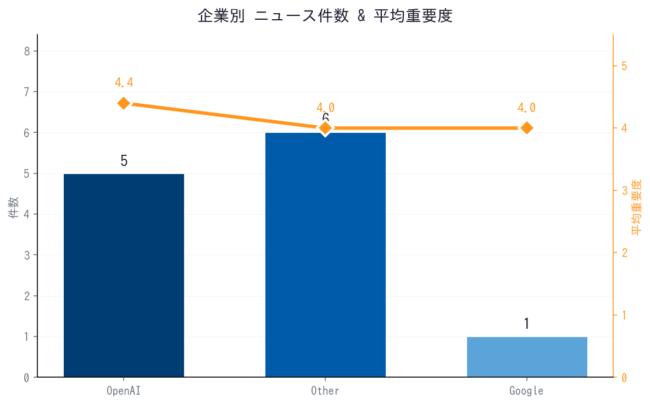
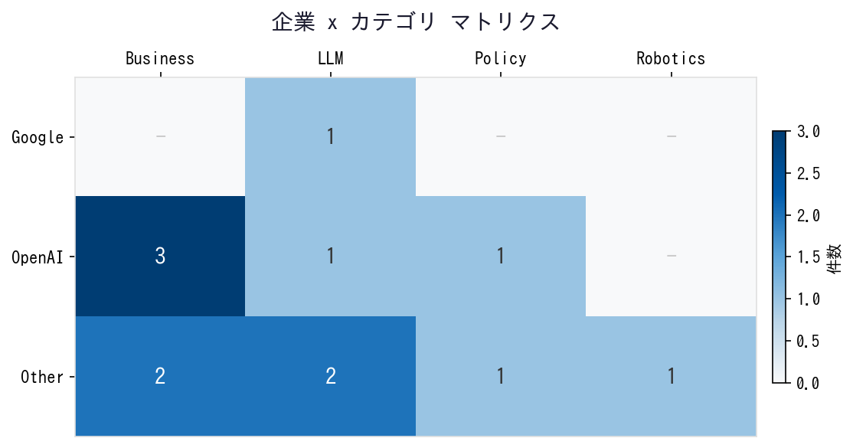
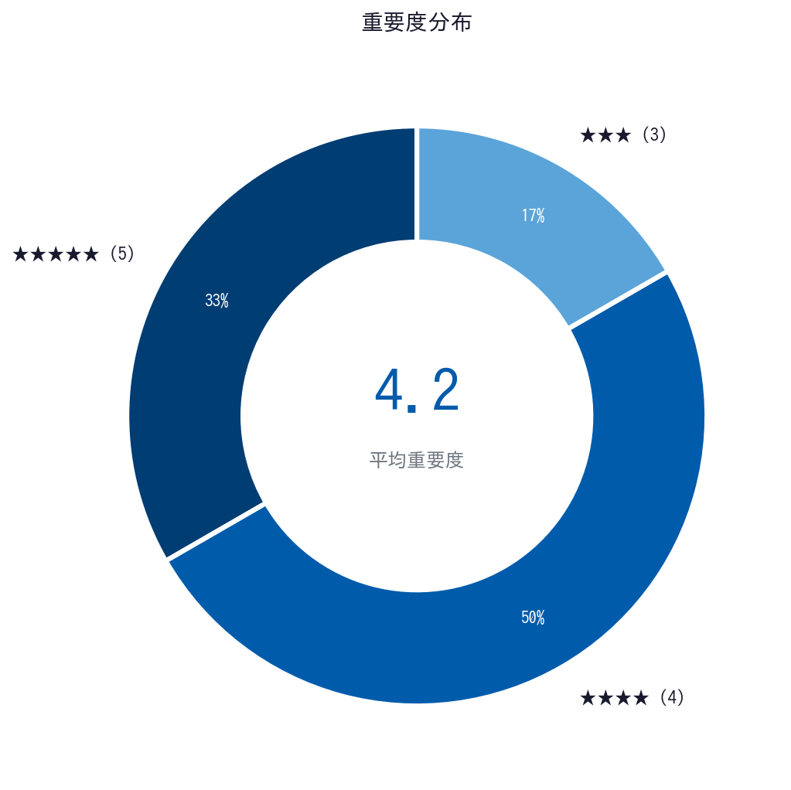
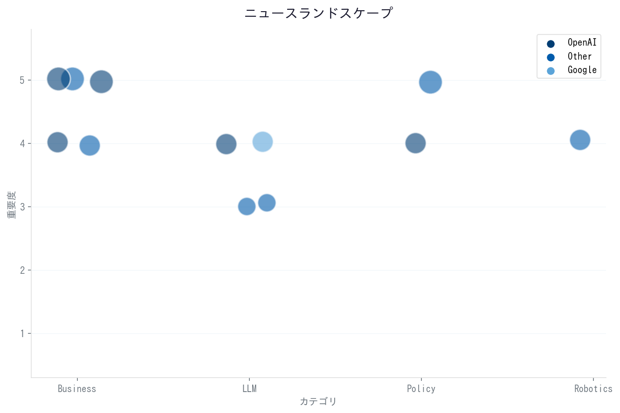
Data Dashboard
AI News Daily Deck | 2026-02-12 | Page 10

Slide 12
Sources (引用元一覧)
► LLM Stats: https://llm-stats.com/llm-updates
► Bloomberg Japan: https://www.bloomberg.com/jp/news/articles/2026-02-05/T9ZQOIKGZAQG00
► Axios: https://www.axios.com/2026/02/06/amazon-microsoft-meta-ai-investment
► Shakudo: https://www.shakudo.io/blog/top-9-large-language-models
► Bloomberg: https://www.bloomberg.com/news/articles/2026-02-11/vcs-rush-to-back-rivals-openai-and-anthropic-as-ai-frenzy-mounts
► ビジネス+IT: https://www.sbbit.jp/article/cont1/178534
► LM Council: https://lmcouncil.ai/benchmarks
► Crunchbase News: https://news.crunchbase.com/robotics/ai-funding-high-figure-raise-data/
► LLM Stats: https://llm-stats.com/ai-trends
► NVIDIA Newsroom: https://nvidianews.nvidia.com/news/openai-and-nvidia-announce-strategic-partnership-to-deploy-10gw-of-nvidia-systems
► CNN Business: https://edition.cnn.com/2026/02/11/business/openai-anthropic-departures-nightcap
► TechCrunch: https://techcrunch.com/2026/02/11/xai-lays-out-interplanetary-ambitions-in-public-all-hands/
AI News Daily Deck - Generated by Claude Code | 情報の正確性は各ソースをご確認ください
AI News Daily Deck | 2026-02-12 | Page 11

